Slide 1

ESCUELA SUPERIOR POLITÉCNICA DEL LITORAL
INSTITUTO DE CIENCIAS MATEMÁTICAS
INGENIERÍA EN AUDITORÍA Y CONTROL DE GESTIÓN
Tema:
DISEÑO DE UN SISTEMA DE CONTROL DE PROCESOS POR MEDIO DE INDICADORES PARA UNA EMPRESA DE PRODUCCIÓN DE TUBERÍAS Y ACCESORIOS PLÁSTICOS UBICADA EN EL CANTÓN DURÁN PARA EL AÑO 2009.
Tesis de Grado previo la obtención del título:
INGENIERA EN AUDITORÍA Y CONTROL DE GESTIÓN ESPECIALIDAD MEDIO AMBIENTE
CASTRO MUÑOZ CELIA MARÍA
e
INGENIERO EN AUDITORÍA Y CONTADURÍA PÚBLICA AUTORIZADA
SALAZAR CASTILLO ANDRÉS ALFREDO

Slide 2
RESUMEN
El siguiente trabajo tiene como fin realizar el diseño de un sistema de control de procesos por medio de indicadores para la empresa PLÁSTICOS S.A., en el cual se procede a desarrollar el diseño en base a los conocimientos adquiridos.
En el primer capítulo se presenta el marco teórico, en el cual se especifican conceptos básicos para el desarrollo del aplicativo.
En el segundo capítulo, se presenta el análisis de la empresa en el cual se especifica las ventas, los principales proveedores y posicionamiento en el mercado.
En el tercer capítulo se presenta el desarrollo de los indicadores que forman parte del diseño del sistema.
En el cuarto capítulo se ejecuta el desarrollo del aplicativo informático.
En el capítulo quinto se presenta el análisis de los indicadores de gestión y la toma de decisiones
En el sexto capítulo se detallan las conclusiones y recomendaciones.

Slide 3
1.-MARCO TEÓRICO DE LOS SISTEMAS DE INDICADORES DE GESTIÓN
        Sistema de Indicadores de Gestión
        Es un mecanismo sistemático y permanente de monitoreo del avance, resultado y alcance de la operación periódica de organizaciones, para evaluar el cumplimiento de su quehacer institucional, a través de indicadores y metas.
        El uso de los indicadores ¿Por qué usarlos?
          Promueve mejoras en información
          Facilita la evaluación de la gestión
          Apoya el proceso en la toma de decisiones
          Facilita el establecimiento de compromisos de resultado
        Clasificación de los Indicadores
          Por el Ámbito de Control
          En Función de la Dimensión

Slide 4
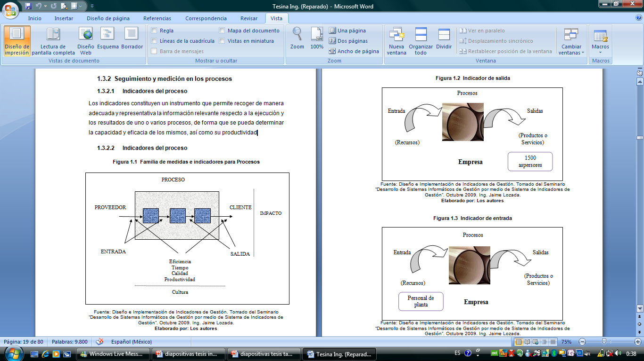

      Seguimiento y medición en los procesos
      Indicadores del proceso

Slide 5

Conceptualización del Aplicativo Informático
Business Intelligence (BI)
Data Warehouse
      Sistemas OLAP
      Sistemas de OLTP
      DataMart
      Modelo Punto
      Modelo Multidimensional
Preguntas
Satisfacción
Calificación
Logística
Clientes
Agrícola
Producto
Tiempo
Predial
Infraestructura

Slide 6
CAPÍTULO II
Misión
Producir y comercializar rentablemente soluciones completas, innovadoras y de clase mundial para la conducción y control de fluidos operando en un marco de ética, eco-eficiencia y responsabilidad social.
Visión
Queremos ser reconocidos como un grupo empresarial líder conformado por empresas que crean valor económico operando dentro de un marco de ética, de eco-eficiencia y de responsabilidad social, de manera que podamos contribuir a mejorar la calidad de vida de la gente.
Giro Ordinario del Negocio
El objeto social de la empresa PLÁSTICOS S.A. es la elaboración y comercialización de materiales para fluido líquido y sistemas de conducción liviano con cloruro de polivinilo y propileno.

Slide 7
Detalle de la Constitución
PLÁSTICOS S.A. se estableció en Guayaquil, Ecuador, el 12 de marzo de 1958, con el nombre de “PRODUCTOS LATINOAMERICANOS S.A.” con la finalidad de atender la demanda de película de polietileno, utilizada para cubrir los racimos de banano de exportación en una planta en la ciudad de Guayaquil.
La empresa PLÁSTICOS S.A. está constituida como Sociedad Anónima.
En 1971, inicia la producción de tuberías plásticas y luego continúa con la producción de envases soplados, fibras de polipropileno y etiquetas adhesivas.
En 1972, la marca “PLÁSTICOS S.A.” es registrada para distinguir todos sus productos y se introduce el lema comercial “Vive el Futuro”
En 1981 la empresa ya tenía tres líneas de producción: Tuberías , Empaques y Fibras.
En el año de 1992, las líneas de empaques y fibras pasaron a formar parte de una nueva compañía, quedando solo la producción de tuberías, accesorios y tanques.
A finales de los años noventa la empresa empieza con la producción de tubería de PVC.
En el año 2007, un grupo empresarial extranjero compra las acciones de la empresa PLÁSTICOS, con el fin de darle fortaleza financiera a la empresa manteniendo sus principios y sus valores.

Slide 8
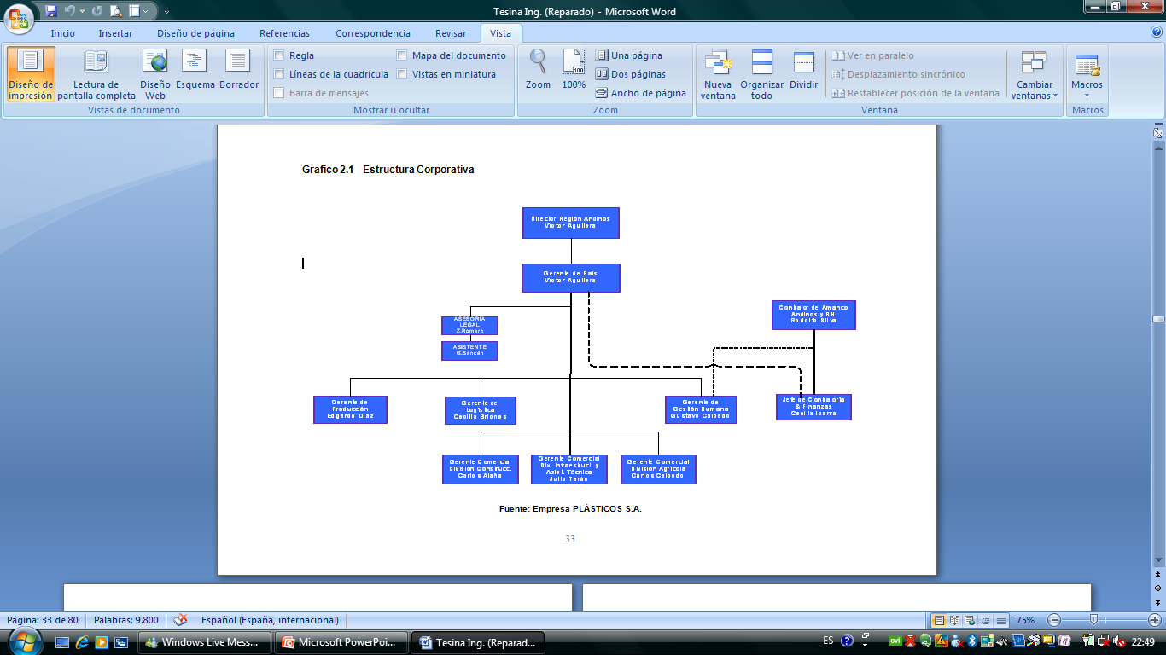
Estructura Corporativa

Slide 9
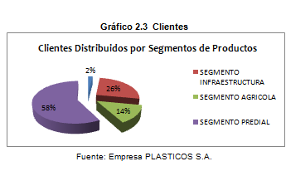
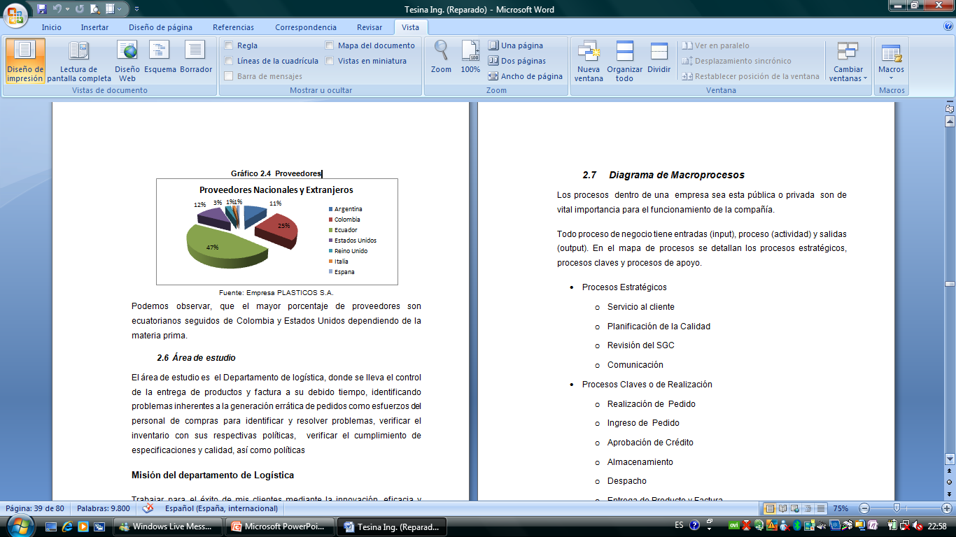
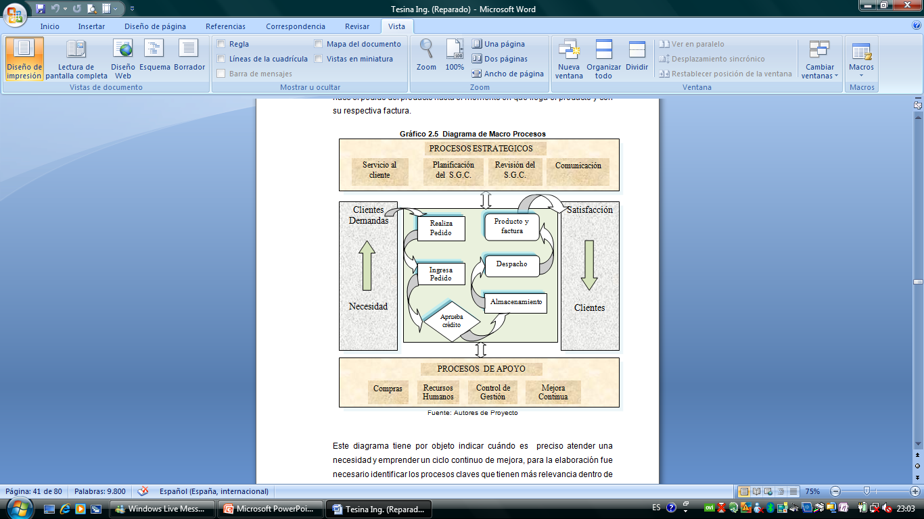
Clientes y Proveedores
Diagrama de Macro Procesos

Slide 10
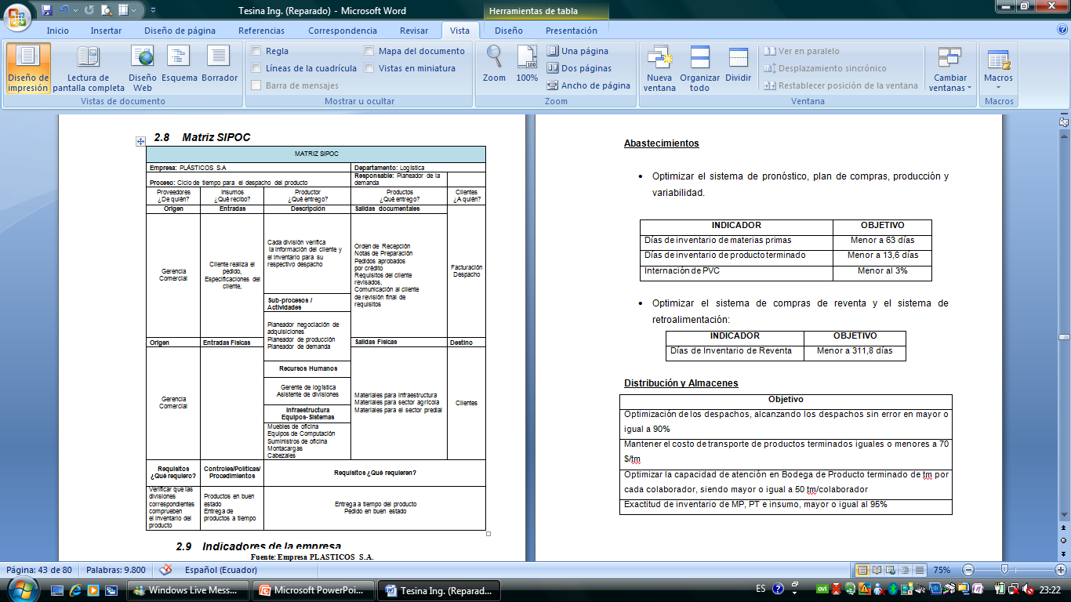
Matriz SIPOC

Slide 11
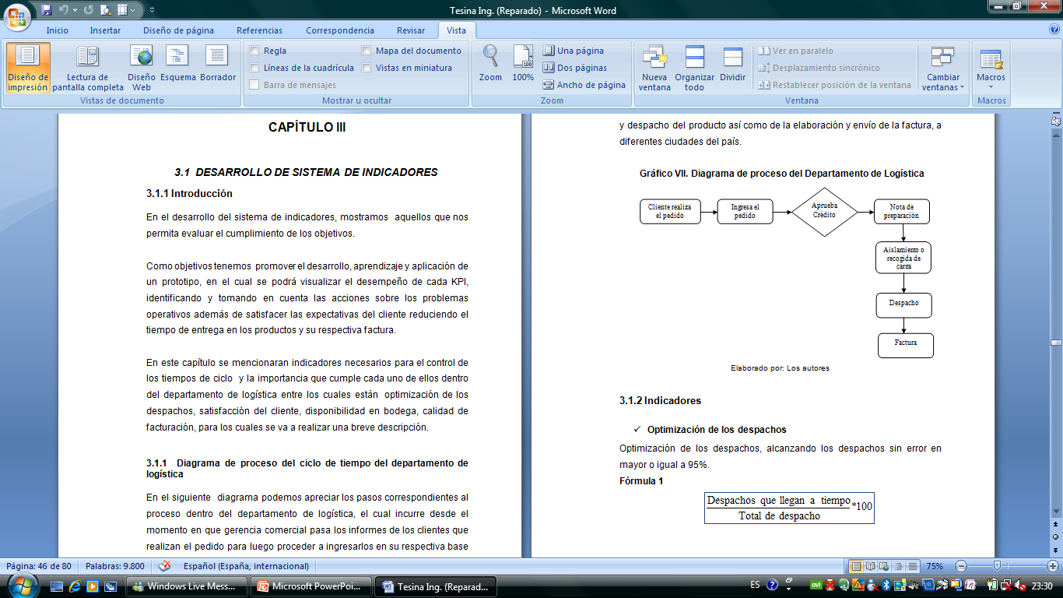
CAPÍTULO III
Desarrollo de Sistema de Indicadores
Diagrama de proceso del Departamento de Logística

Slide 12
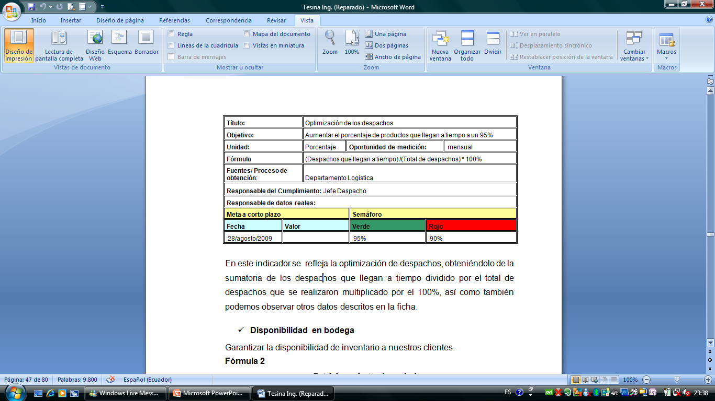
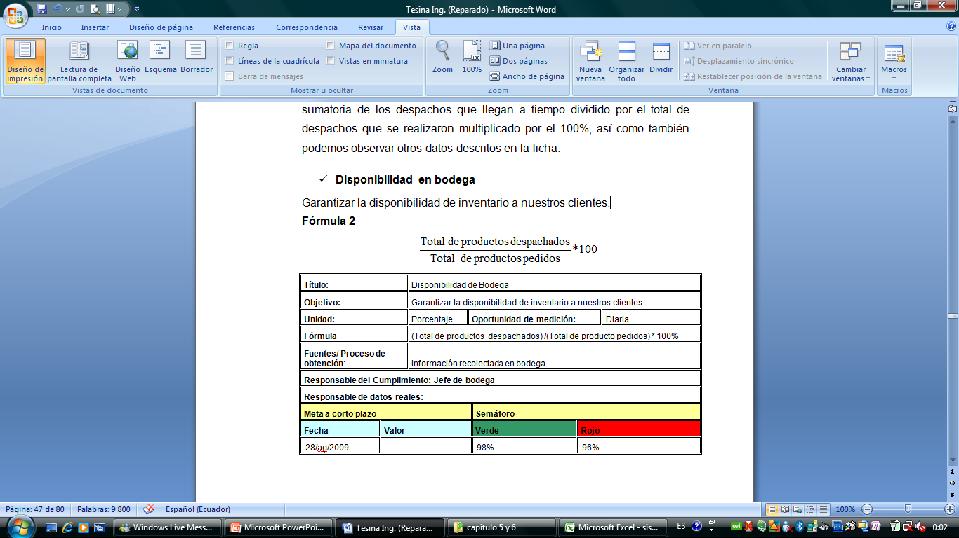
Optimización de los despachos
Disponibilidad en bodega

Slide 13
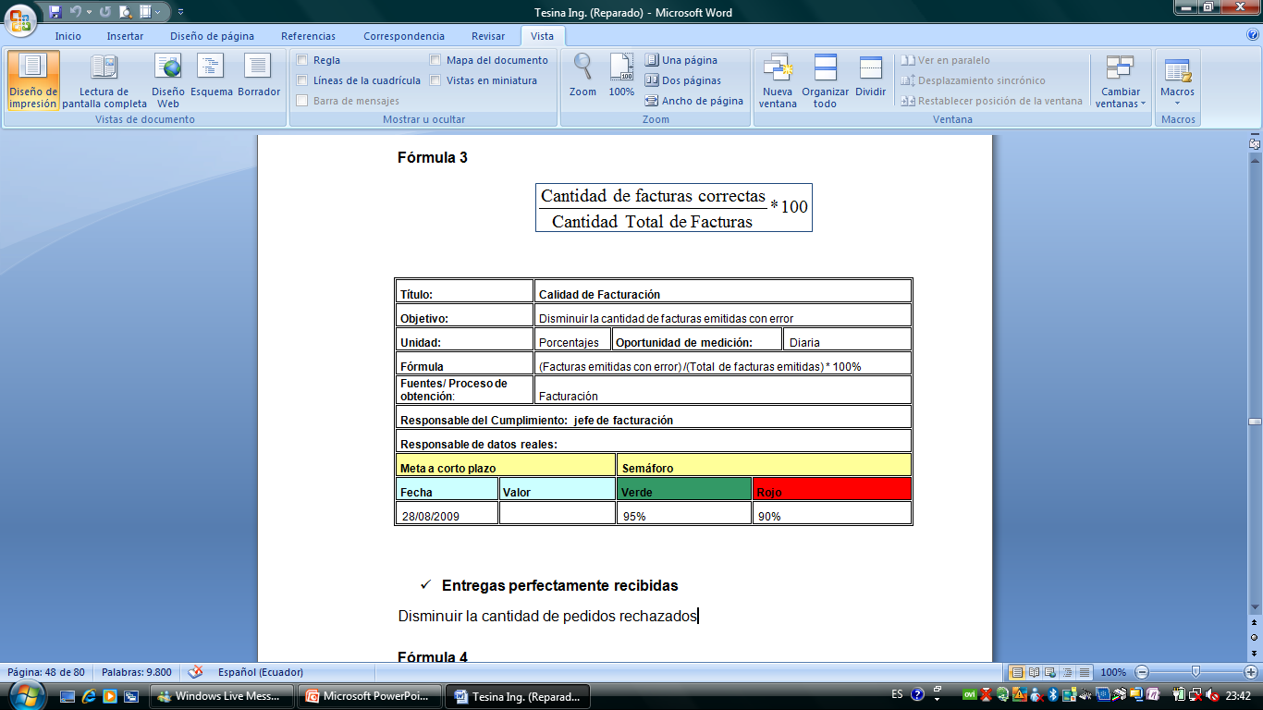
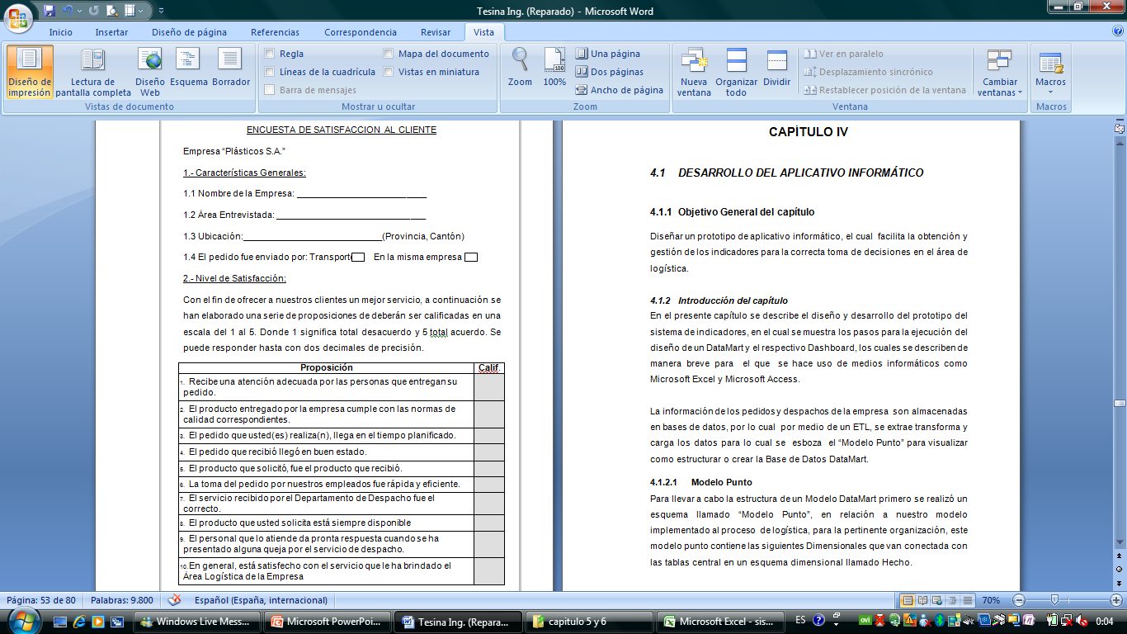
Calidad de Facturación
Satisfacción al Cliente

Slide 14
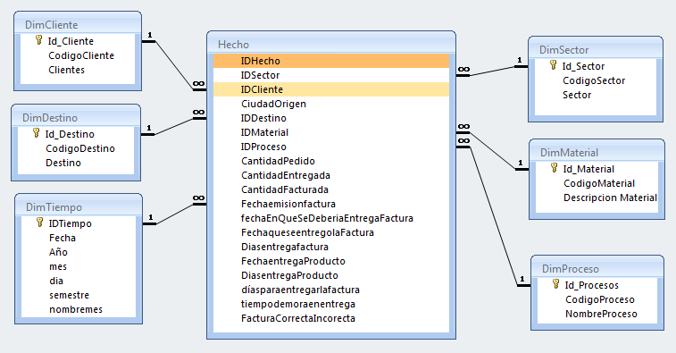
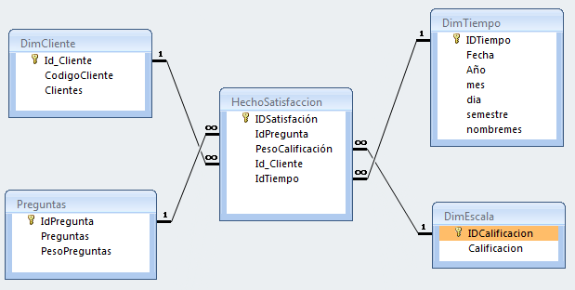
CAPÍTULO IV
  Desarrollo del Aplicativo Informático
  Modelo Hecho
  Modelo Hecho Satisfacción del Cliente

Slide 15
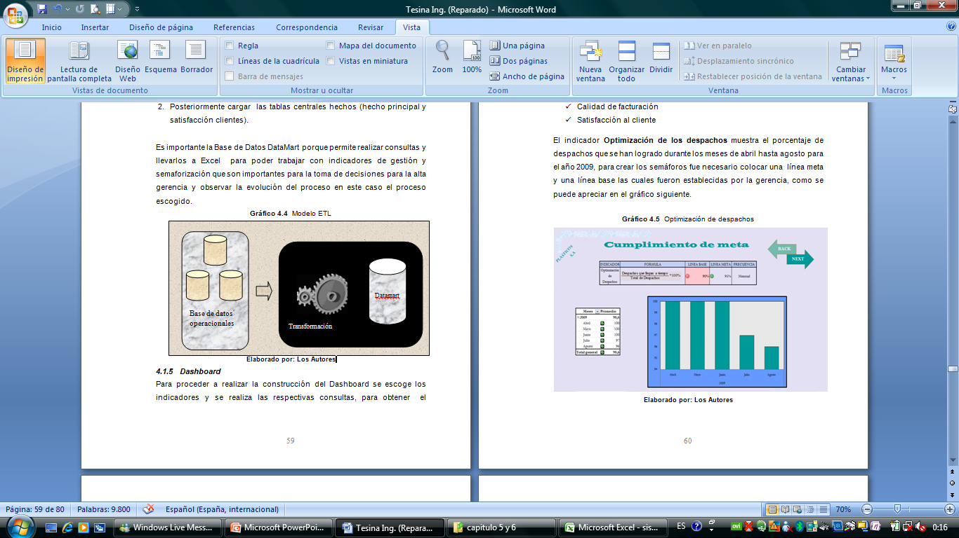
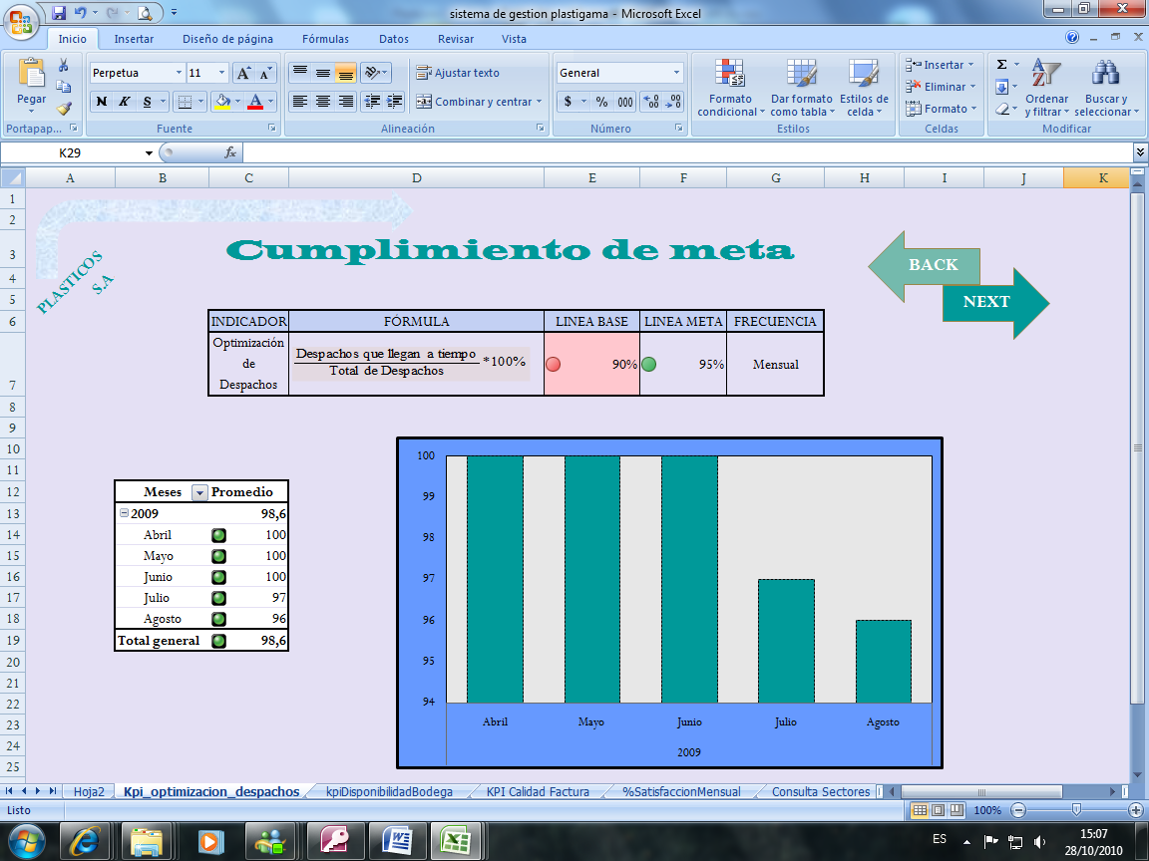
Modelo ETL
KPI Optimización de despachos

Slide 16
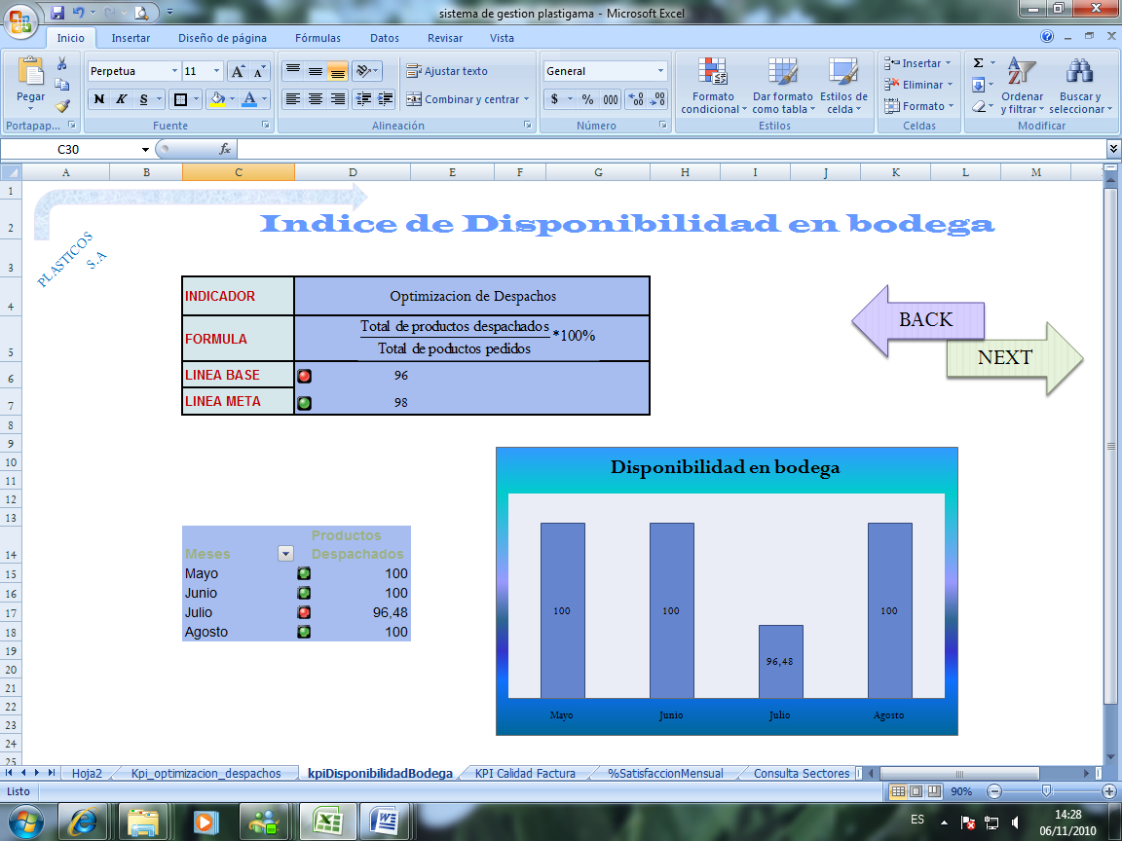
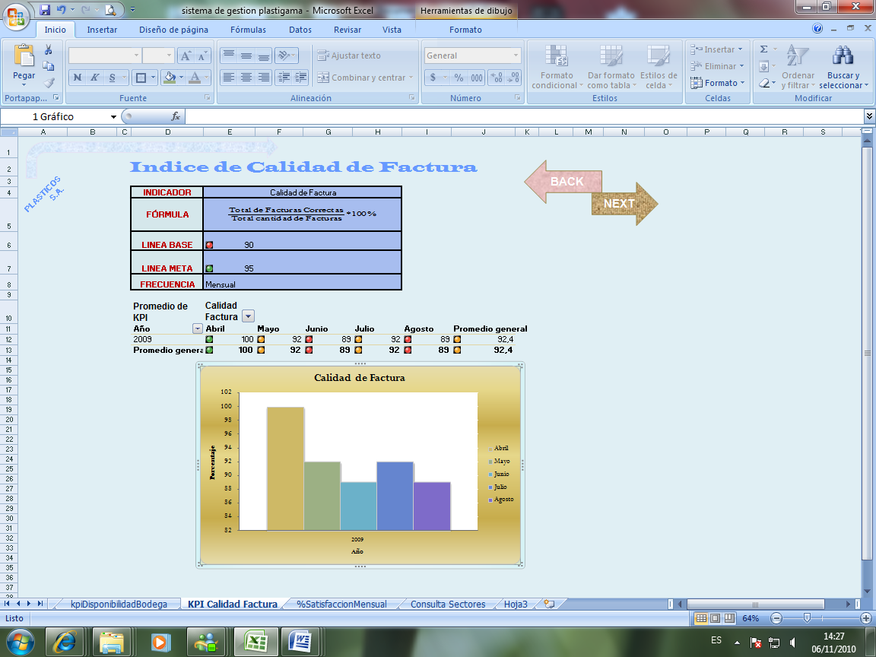
KPI Disponibilidad en bodega
KPI Calidad de Factura

Slide 17
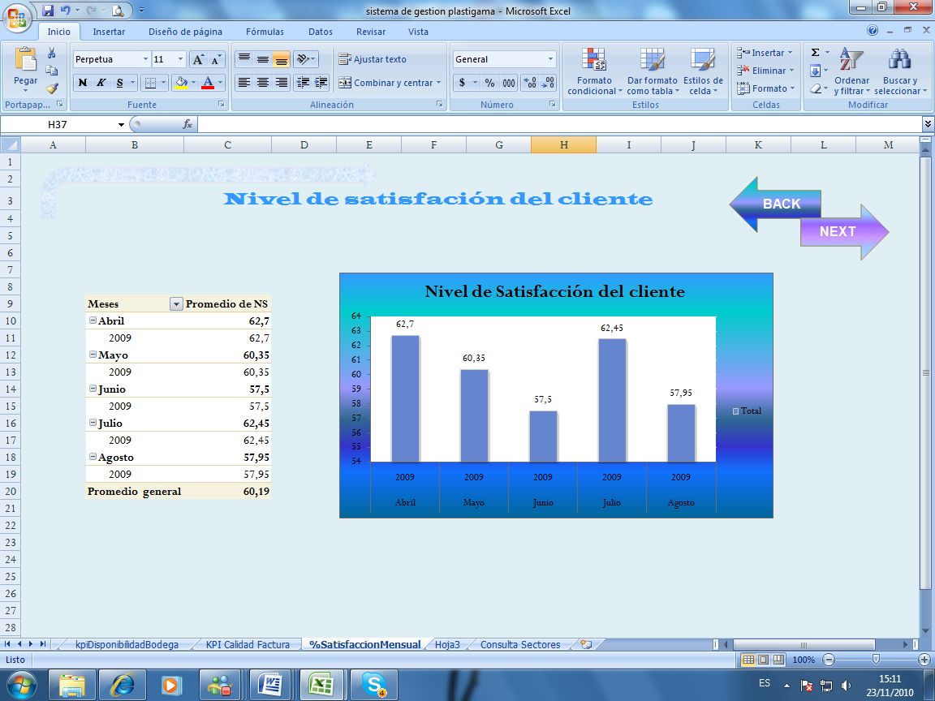
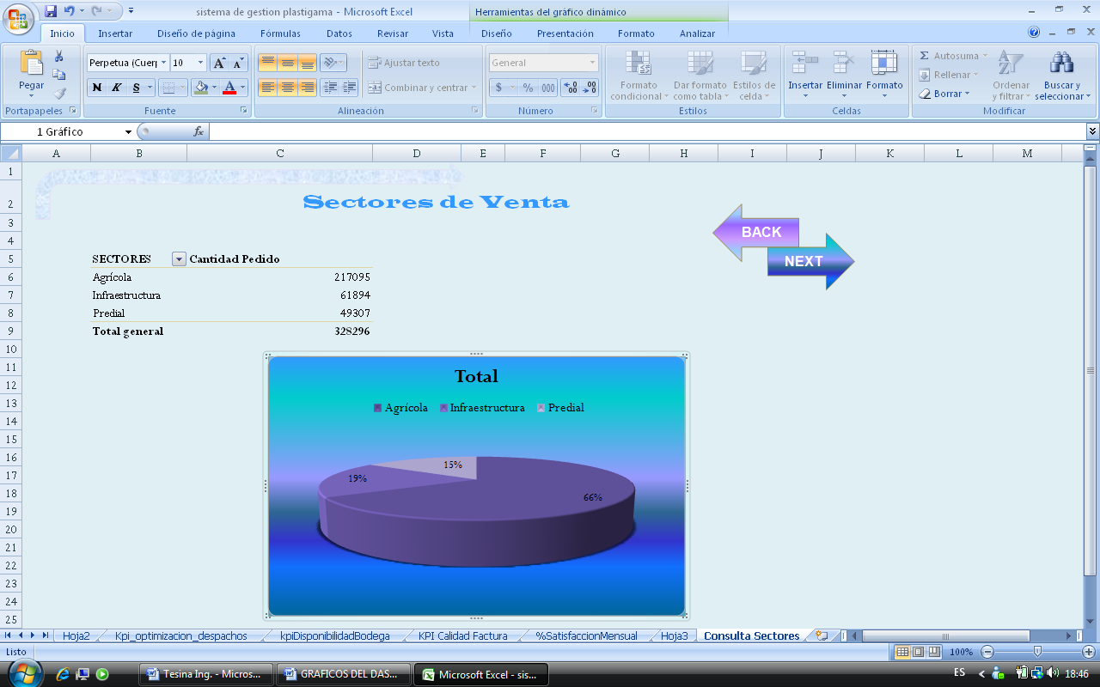
KPI Nivel de Satisfacción del Cliente
Consulta Sectores de Venta

Slide 18
      Importancia de usar Dashboard
El Dashboard es una interfaz de manera gráfica que permite visualizar los resultados diarios, mensuales o anuales de las operaciones del proceso, la importancia del Dashboard consiste en que el administrador o las personas interesadas pueden visualizar los resultados y poder así tomar mejores decisiones, además de tomar las respectivas medidas correctivas para mejorar el desempeño de las actividades dentro de los procesos.
Para realizar el Dashboard es necesario tener muy claro cuál es la información y sobre todo cuales son los objetivos planteados y la meta a la cual se quiere llegar para así estos resultados sean proyectados para sus respectivos análisis.

Slide 19
CAPÍTULO V
Análisis de los Indicadores de Gestión y la toma de decisiones
El objetivo General es realizar diferentes análisis estadísticos que permitan analizar los resultados de los KPI’s de una manera específica y dinámica permitiendo una mejor compresión a través de técnicas estadísticas que se aplicaran.
Análisis de Pareto
En este análisis vamos a proceder a tomar tres KPI’s; las facturas emitidas incorrectas, productos no despachados y despachos que no llegaron a tiempo, para analizar en cuál de los tres se concentra el 80% de las causas o problemas en el proceso.

Slide 20
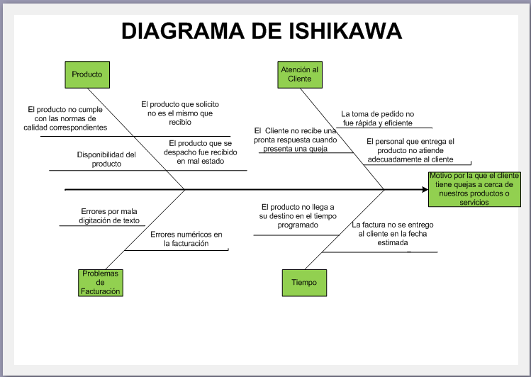
Diagrama de Ishikawa
Este análisis se ha desarrollado a partir de encuestas de satisfacción a clientes los cuales nos han permitido verificar cuales son las principales quejas o reclamos que hay que mejorar.

Slide 21
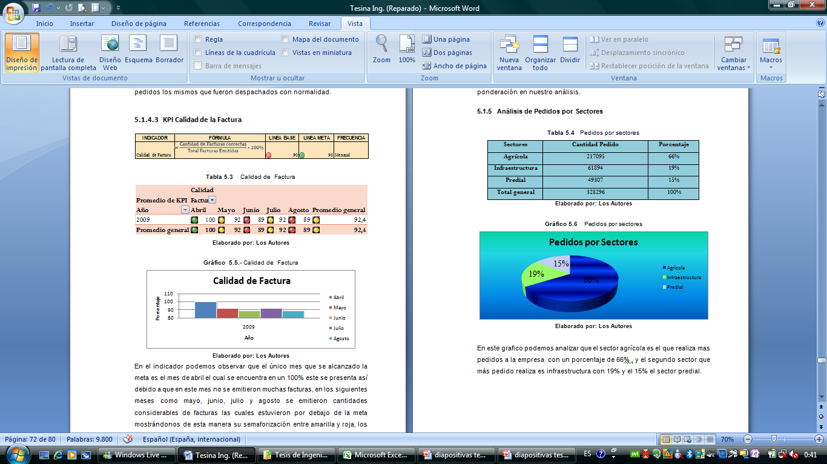
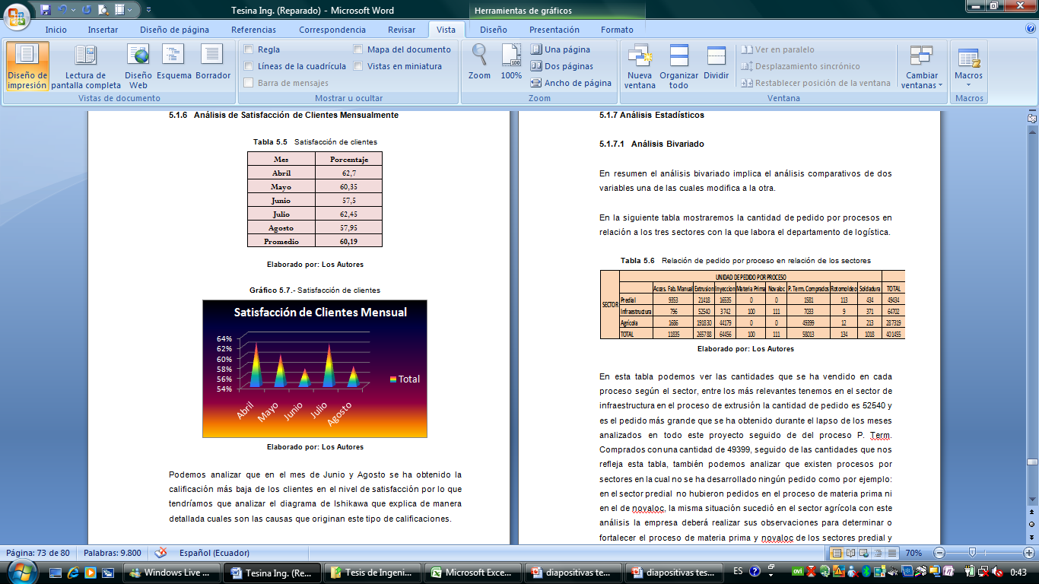
Análisis de Pedidos por Sectores
Análisis de Satisfacción de Clientes Mensualmente

Slide 22
Análisis Estadísticos
Análisis Bivariado
En resumen el análisis bivariado implica el análisis comparativos de dos variables una de las cuales modifica a la otra.
En la siguiente tabla mostraremos la cantidad de pedido por procesos en relación a los tres sectores con la que labora el departamento de logística.
Relación de pedido por proceso en relación de los sectores
Porcentaje de pedido por proceso en relación a cada sector

Slide 23
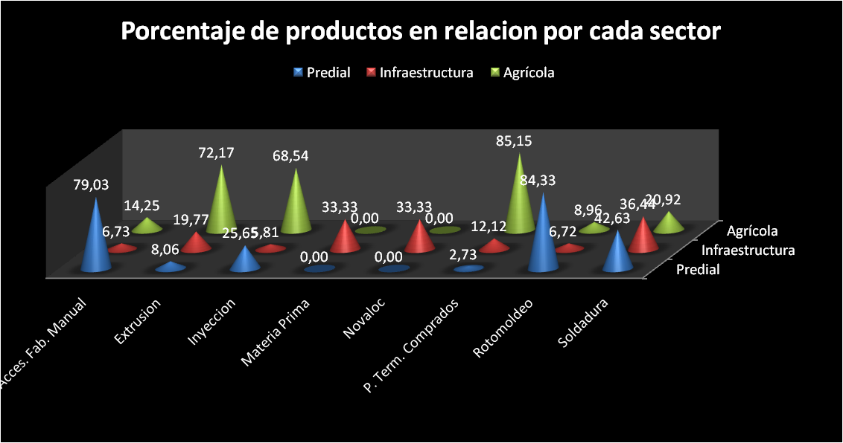
Optimización de Despachos
Podemos observar en el grafico muy claramente cuáles son los productos más pedidos en los diferentes sectores, pero podemos analizar que el sector agrícola posee los más altos pedidos seguido del sector predial según lo que nos muestra la gráfica.

Slide 24
Conclusiones
En cuanto a optimización de despachos la empresa no tiene ningún problema, según el análisis que efectuamos todos los meses analizados se encuentran con un 100% de alcanzada la meta en cuanto a este indicador podríamos decir que trabaja con normalidad.
En el análisis que desarrollamos en disponibilidad de bodega podemos verificar que en todos los meses se encuentra por encima de la meta en un 100%, pero dentro de los mismos meses en el mes de julio no se pudo alcanzar la meta en el que se reflejo con un 96.48% de esta manera podemos verificar que no se ha logrado atender todos los pedidos de los clientes, es en este mes donde se realiza la variación por no haber disponibilidad de la misma.
En cuanto a satisfacción al cliente realizamos el diagrama de Ishikawa en el cual podemos verificar cuales son las causas que han producido los efectos en la insatisfacción a los clientes, realizando un análisis mensual de la satisfacción a los clientes concluimos que el mes de junio nos representa la satisfacción de clientes más baja, en el análisis de Ishikawa podremos analizar estas causas que ocasionaron la baja en este mes , sin embrago analizando los otros meses el mes más alto en ponderación porcentual es el mes de abril el cual alcanza solamente el 63% en la satisfacción.

Slide 25
Recomendaciones
Establecer las evaluaciones necesarias para implementar mayor disponibilidad de bodega podemos mencionar de esta manera que debido a que existe mayor demanda o pedido en el sector de agricultura se establezca mayor abastecimiento de productos para que los clientes no se sientan inconformes con el producto que les brindan y aun mas si no les entregan lo que han pedido, esto lo podemos notar en el análisis de Ishikawa donde están las causas que han producido estas insatisfacciones.
Establecer un sistema de control que mejore el desarrollo de emisión de facturas que se desarrollan ya que verificando el numero de facturas emitidas erróneamente son muy altas y esto provoca insatisfacción en el servicio que brinda el departamento hacia el cliente, siendo este uno de los factores que produce que en tiempo de ciclo de el despacho se alargue y no cumple con las expectativas del proceso ni con el servicio adecuado que espera el usuario.

Slide 26


